Slide 1
Miljons par vērdiņu
Kas ir neizdodamais vērdiņš?

Slide 2
Uzdevuma galvenā problēma, kuru skolēni risinās:
1. Kā izprast jēdzienu “vērtība”?
2. Kādas vērtības man ir būtiskas?
Uzdevuma mērķis:
Veidot izpratni par ētisko vērtību kopumu

Slide 3
Sasniedzamais rezultāts
Skolēni domās, noteiks sev būtiskās vērtības, iegūs atziņas par to, kādas vērtības nedrīkstētu pazaudēt.

Slide 4
1.uzdevums

Slide 5
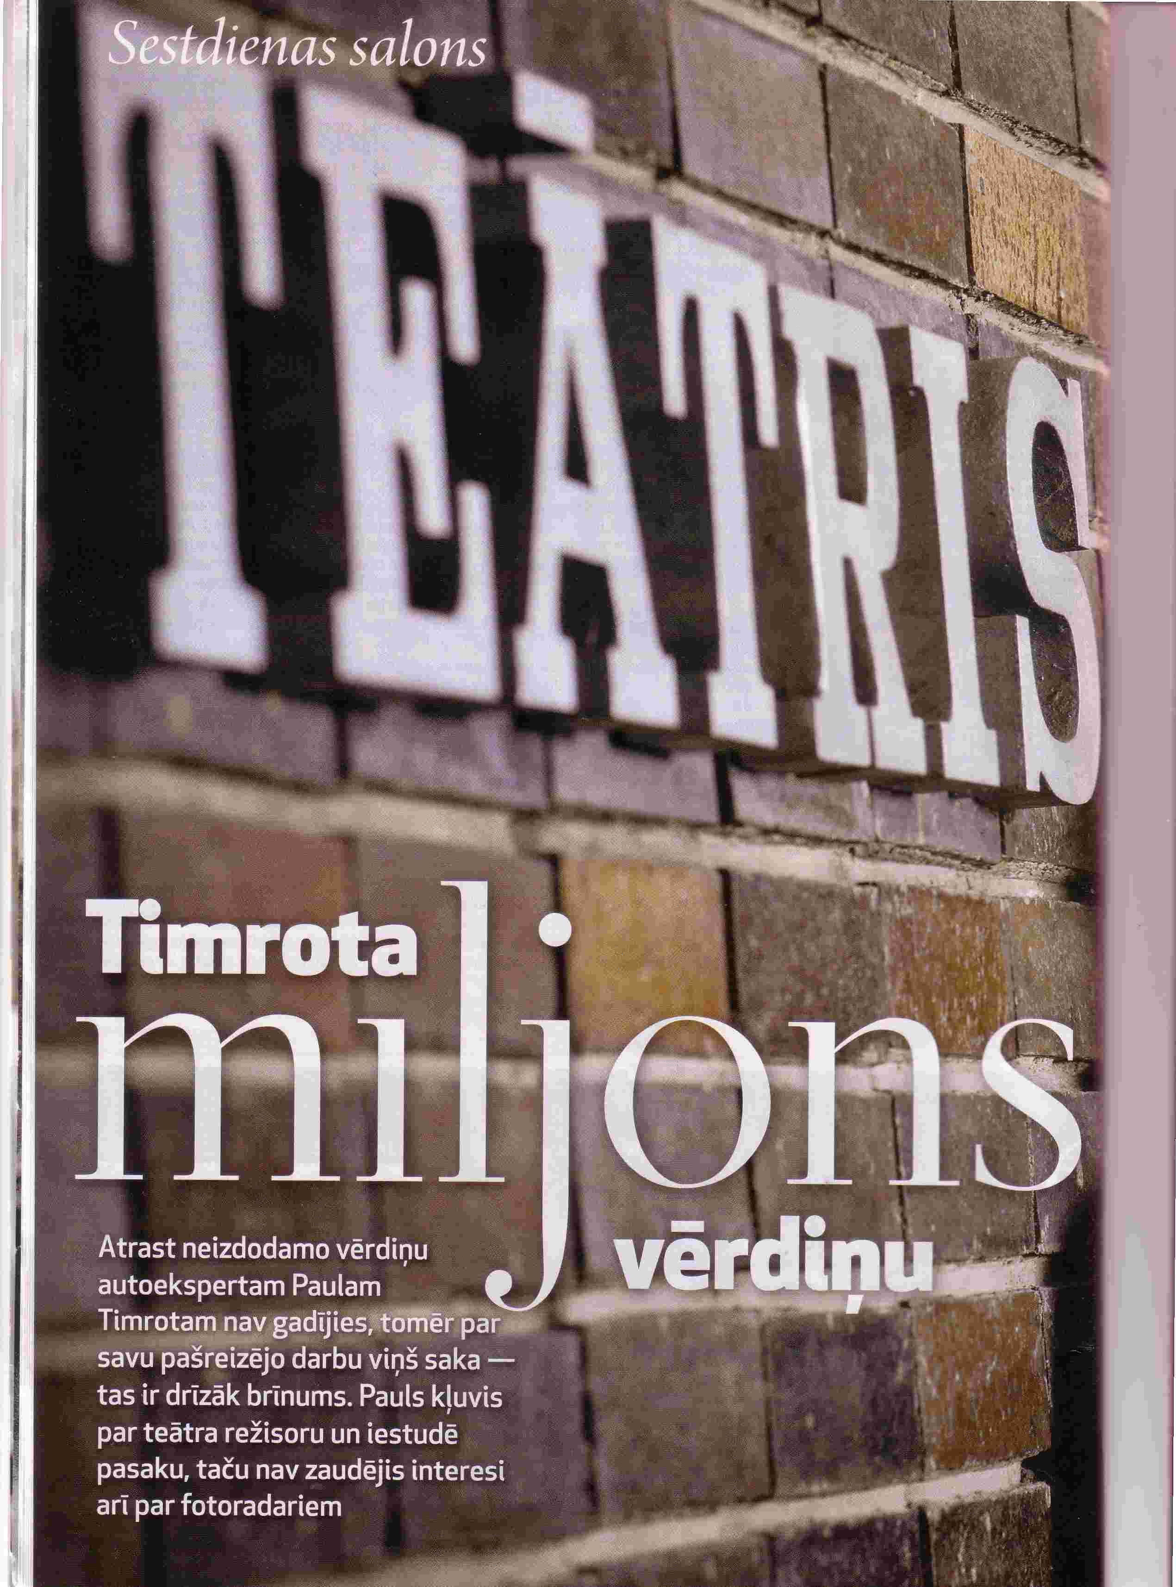
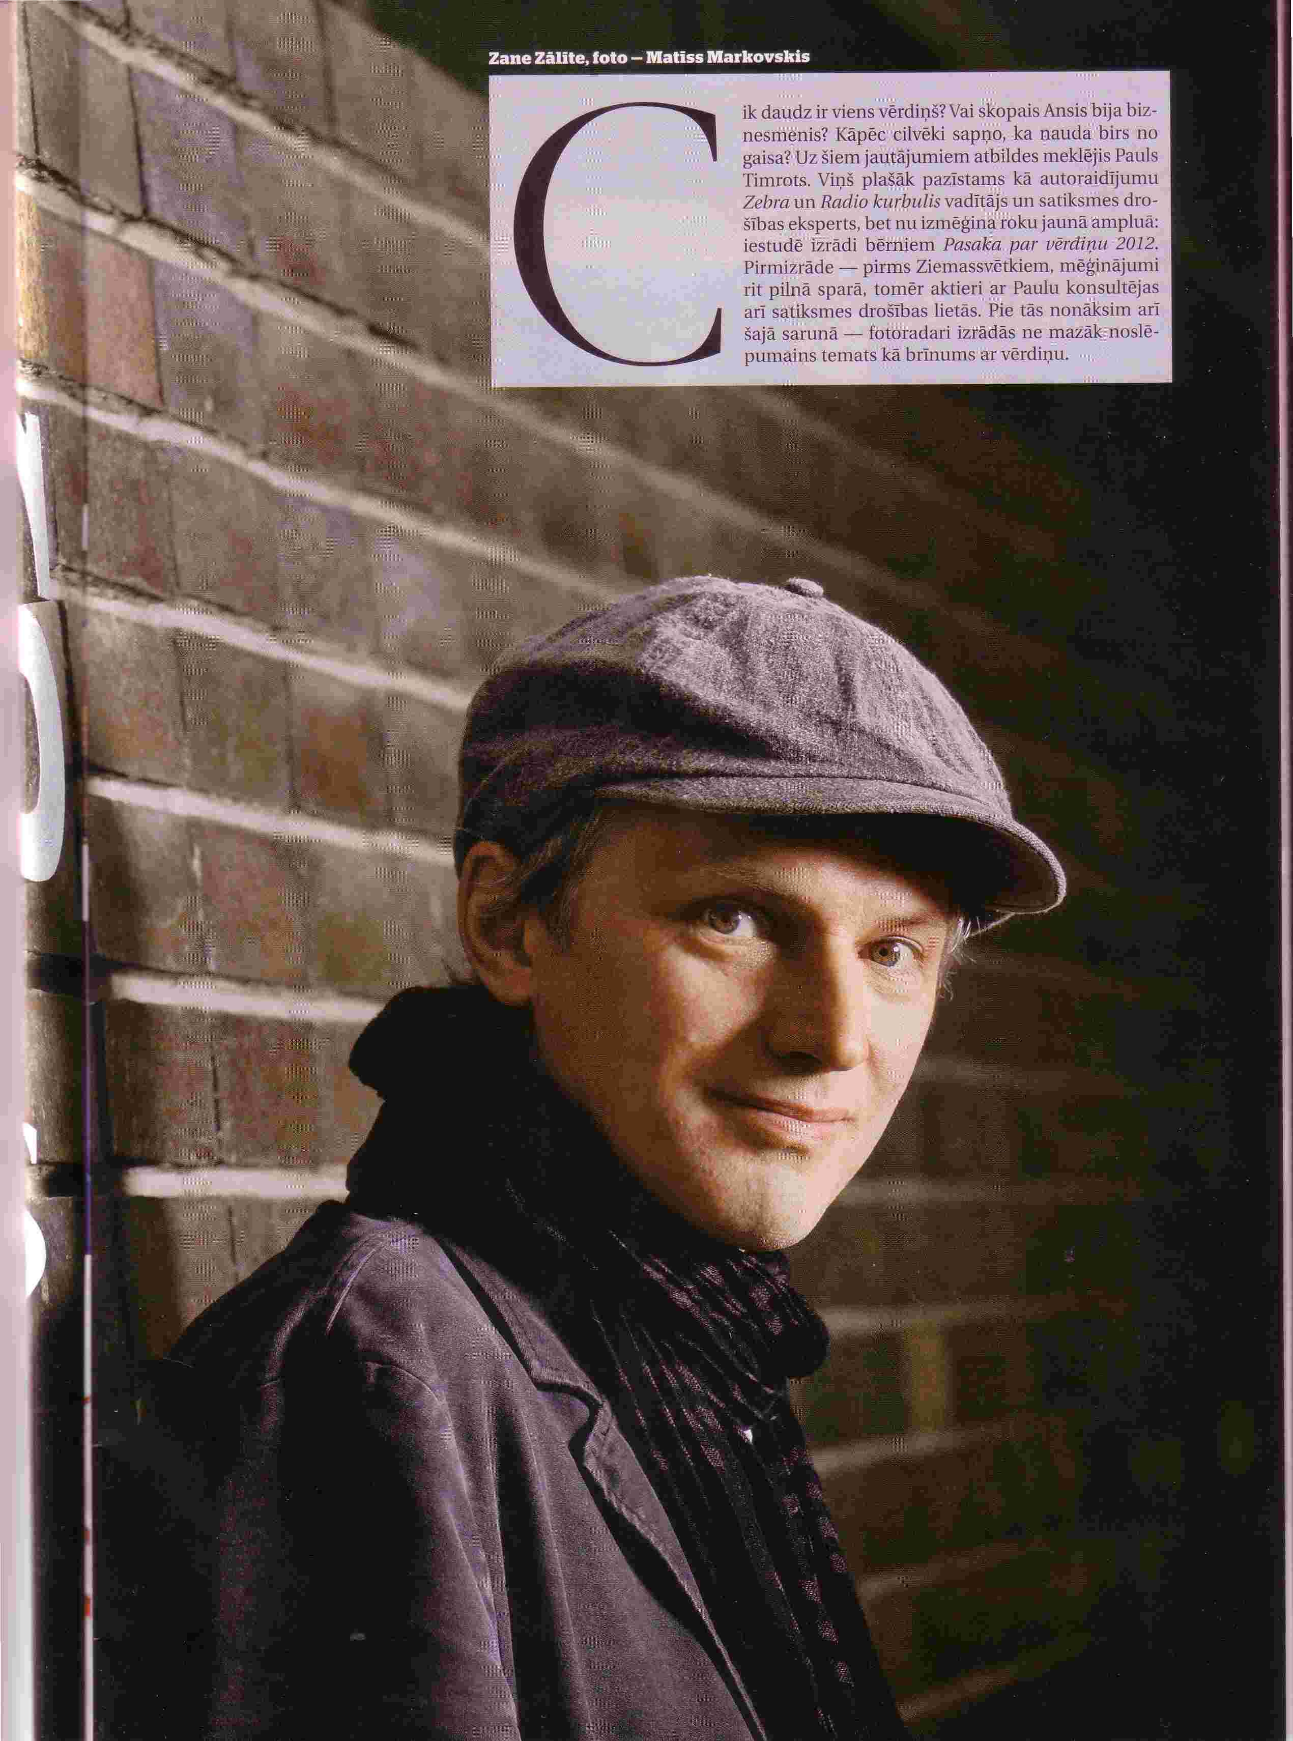
Kas ir attēlā redzamais cilvēks?
Vai var dot miljonu par vērdiņu?
Notes:
Skolēni ienāk telpā un izvēlās pa vienai piespraudei, uz kuras vērdiņa attēls novietots piespraudes dažādās vietās. Saruna ar skolēniem.
Ievadjautājumi. Uz ekrāna attēls no laikraksta ,,Diena”, kurā redzams Pauls Timrots un raksta virsraksts ,,Miljons par vērdiņu”.
Kas ir attēlā redzamais cilvēks?
Prognozētā atbilde: autožurnālists.

Slide 6
Kas ir vērdiņš?
Notes:
Kas ir vērdiņš?
Prognozētā atbilde: sena naudas vienība.

Slide 7
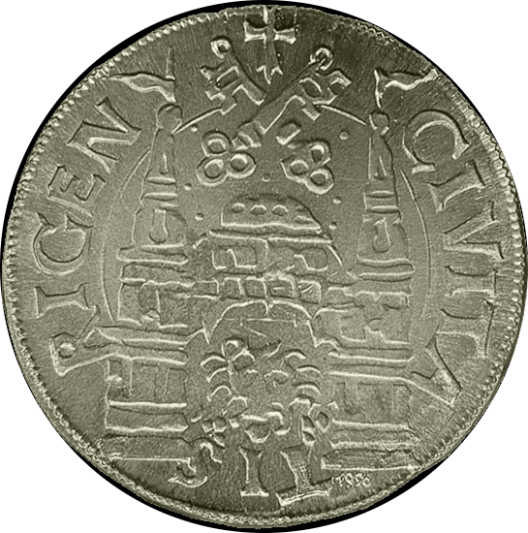

Slide 9
2. uzdevums - Senās naudas vienības
Izrakstiet no dotā teksta naudas vienības atbilstoši katram laika periodam.
Notes:
Skolēni saņem darba lapu, kurā ir 5 kolonas: Livonijas monētas, poļu laika monētas, zviedru laika monētas, Kurzemes hercogistes monētas , Krievijas impērijas monētas.
Darba lapas atrodamas pielikumā.

Slide 14
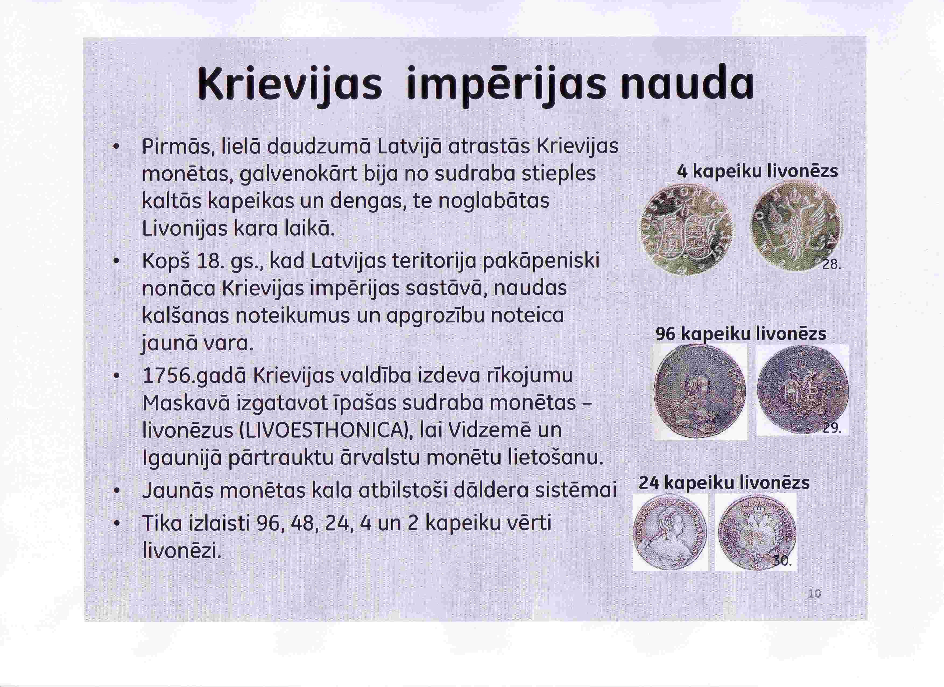

Slide 16
3. uzdevums
Izmantojot skaidrojošās vārdnīcas, meklējiet informāciju par senajām naudas zīmēm!
Notes:
Skolēni dalās grupās, izmantojot vērdiņa attēla novietojumu piespraudē. Izmantojot skaidrojošās vārdnīcas: Latviešu valodas vārdnīca. A-Z. Rīga, Avots, 1987; Latviešu literārās valodas vārdnīca http://www.tezaurs.lv/; Skaidrojošā vārdnīca http://tezaurs.lv/, meklē darba lapās doto naudas zīmju skaidrojumus. Piemēram, dālderis, rublis, trīsgrasis, trīspelhers, vērdiņš u.c. Katrai grupai var dot atšķirīgus vārdus

Slide 17
4. uzdevums (praktiskais darbs)
Notes:
Skolēniem tiek izdalītas monētas. Veicot atbilstošus mērījumus, jāaprēķina monētas sudraba blīvums un jāsalīdzina ar tabulā doto. Masa 25g, izmēra monētas diametru, augstumu, aprēķina tilpumu, blīvumu.

Slide 18
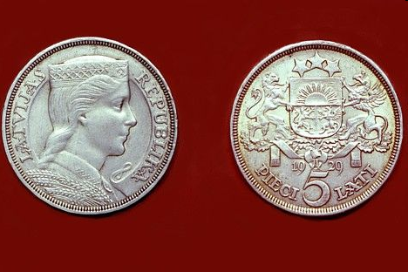
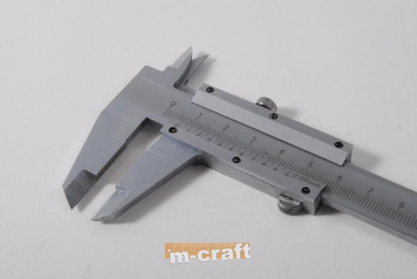
Praktiskais darbs
Izmērīt sudraba piecu latu monētu un aprēķināt tās vērtību.

Slide 19
Latvijas 5 Ls sudraba monēta (1929.)

Slide 20
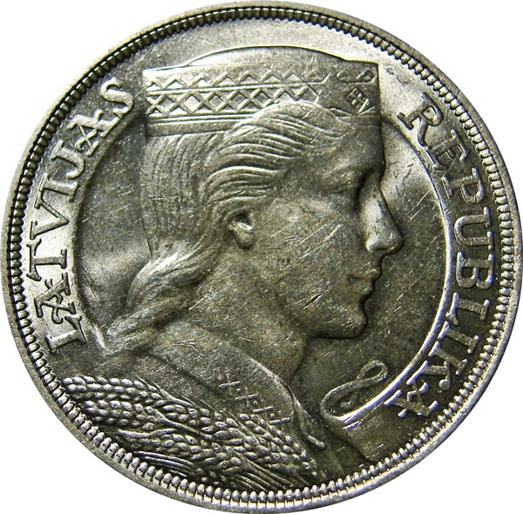
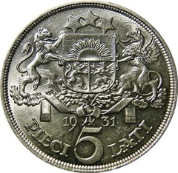
Latvijas 5 lati
Latvijas sudraba monētas simbolizēja valsts suverenitāti, ekonomisko attīstību un valūtas stabilitāti

Slide 21
Pirmskara Latvijas sudraba monētas
1924.gada 18.februārī apgrozībā laida 1 lata monētas, kas bija izgatavotas Anglijas naudas kaltuvē ("Royal Mint") pēc profesora Jāņa Roberta Tilberga zīmējuma. Bija atļauts izgatavot 10 miljonus sudraba viena lata monētu. Monētas saturēja 835 daļas sudraba un 165 daļas vara, tās masa bija 5,0 g, diametrs - 23,0 mm.
1925.gada 30.martā sāka kalt tādas pašas raudzes sudraba 2 latu monētas, to masa bija 10,0 g, diametrs - 27,0 mm. Šo monētu skaits nedrīkstēja pārsniegt 5 miljonus. Pēc pusgada tika izdoti noteikumi par sudraba monētu atkārtotu izlaidumu 2,5 miljonu skaitā.
5 latu monētu izlaida 1929.gada 12.martā pēc profesora Riharda Zariņa meta, attēlojot monētas vienā pusē latviešu jaunavas portretu, kuram kā prototips bija Vērtspapīru spiestuves vecākā korektore Zelma Brauere.

Slide 22
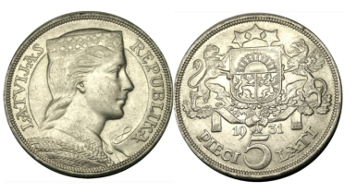
Gads | 1929, 1931, 1932
Masa: | 25,00 g = 0,6711 oz
Diametrs: | 37,00 mm
Metāls: | sudrabs .835 prove
Kvalitāte: | CIR
Mākslinieks: | Rihards Zariņš

Slide 23
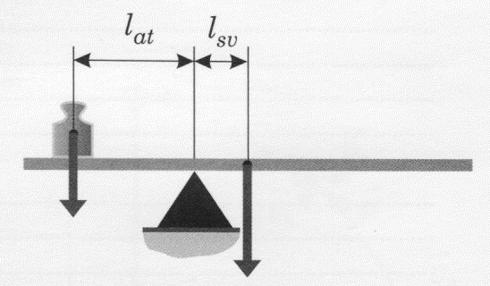
Svēršana bez svariem
Noteikt lineāla masu, neizmantojot svarus. Kā etalonu izmantot 5 latu monētu:
Atzīmēt lineāla smaguma centru.
Veidot sviru no lineāla un monētas.
3) Monētas masa ir zināma, spēka plecu garumus var izmērīt. Līdz ar to iespējams aprēķināt lineāla masu.
4) Aprēķina rezultātu pārbaudīt ar svariem.

Slide 24
Darba piederumi

Slide 25
Darba gaita (izveidota svira)

Slide 26
5. uzdevums - Ekonomikas spēle
Kas kuram tiks?
Notes:
Informācija par ekonomikas spēli atrodama pielikumā.
Darba lapa- horizontāli preču nosaukumi, vertikāli skolēnu vārdi. Zēni raksta visu klases meteņu vārdus, meitenes raksta visu klases zēnu vārdus.
Pēc tam veido kopsavilkumu tabulu, lai izvērtētu, kuru preci katrs skolēns iegūs (kur lielāks “+” skaits). Saruna par precēm, vērtībām, attiecībām.

Slide 27
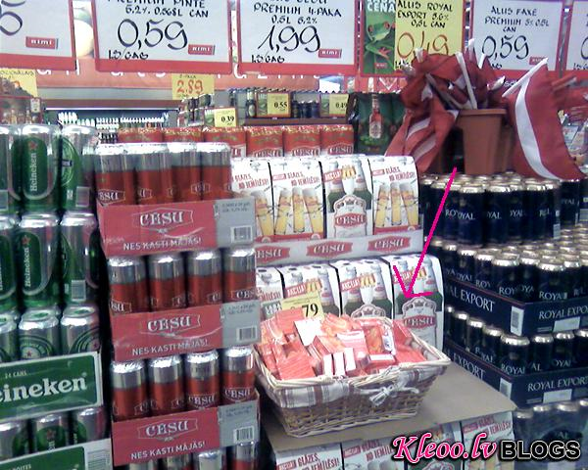
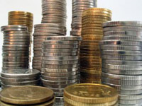
Informācija
Ekonomiskais domāšanas veids
Nauda
Prece

Slide 28
6. uzdevums
Leopolda stāsts
Notes:
Informācija par uzdevumu atrodama pielikumā.
Visi iepriekšējie uzdevumi bija par naudu un preci kā vērtību. Stāsta būtība- kā vērtības mainās atkarībā no situācijas. Šis uzdevums ir “tilts” pārejai no materiālām uz garīgām vērtībām.

Slide 29
7. uzdevums
Ziemassvētku stāsts
(dotā literārā teksta neliels uzvedums svešvalodā)
Notes:
Atsevišķās grupās strādā skolēni, kuri apgūst angļu valodu un kuri apgūst vācu valodu. Galvenā doma- dāvana kā vērtība. Smaids, mīļi vārdi, uzmanība kā netradicionālas dāvanas. Skolēni svešvalodā veido nelielu (5-7 min.) uzvedumu, izmantojot doto tekstu.
Prezentācija ir pieejama angļu valodas skolēniem. Vācu valodas skolēniem informācija atrodama pielikumā.

Slide 30
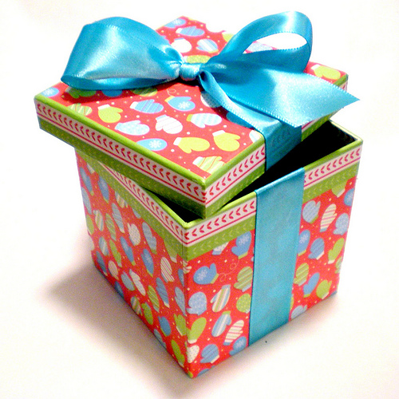
Notes:
Skolēni nāk iekšā klasē uz aktivitāti un viņus sagaida jau šis attēls.
Kad stunda sākas, tiem tiek jautāts, par ko stunda varētu būt un kas kastē iekšā.
Tiek pieņemtas dažādas atbildes un skolotājs pastāsta, ka šī ir simboliska kastīte – dāvaniņa, kurā var būt kāds pārsteigums – mazs vai liels, taustāms, vai nē.

Slide 31
In the English lesson we are going to…
Read and perform a story about the importance of the gift giving
Notes:
Darbs frontāli: Skolēniem tiek izstāstīts stundas mērķis. (2 min)

Slide 32
Topics for a short discussion. Speak in pairs.
1. Do you give gifts to friends and family at Christmas?
2. Do you find it difficult to choose gifts? Why? Why not?
3. Can you remember any gifts that you were particularly happy to receive?
4. Can you think of any gifts that you didn’t want? Why didn’t you want them?
5. Do you prefer to give gifts or to receive them? Why?
Notes:
Pāru darbs: Skolēni pāros pārrunā šos jautājumus. Skolotājas klausās un motivē vairāk stāstīt vienam otram. Kad jautājumi pārrunāti, pārrunā interesantākās atbildes. (7 min.)

Slide 33
Have you heard anything about this story? What could it be about? Who are magi?
Notes:
Darbs frontāli: jautājums – vai kāds ir par to dzirdējis? Par ko šis stāsts varētu būt? (3 min.)

Slide 34
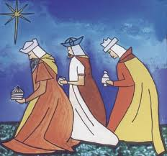
Magi
Notes:
Darba frontāli: skolotāji izskaidro, kas ir «Magi» (trīs gudrie) (2 min)

Slide 35
Listen to the introduction and answer the questions.
What kind of atmosphere does the introduction create?
How much money does Della have?
Is it possible to buy a present to a paerson you love for this amount of money?
Notes:
Individuālais darbs: Skolēni klausās oriģinālo lugas ievadu un atbildes uz jautājumiem pieraksta kladē.
Audio fails pieejams - http://www.onestopenglish.com/skills/listening/serialized-macmillan-readers/macmillan-literature-collections/american-stories/the-gift-of-the-magi/the-gift-of-the-magi-part-1/551693.article (The Gift of the Magi: Part 1: Track 1 (introduction)
Pēc tam skolēniem tiek iedots ievada teksts, lai viņi varētu papildināt atbildes. Jautājumi tiek pārrunāti klasē kopā.
(7 min.)
)

Slide 36
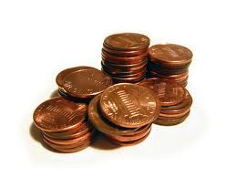
What is a penny?
Notes:
Darbs frontāli: Tiek pārrunāts, kas ir peniņš (saistībā ar vērdiņa tēmu) (2 min.)

Slide 37
Read the story
1) Work individually
Student A – 1st part
Student B – 2nd part
Underline the key words and phrases.
2) Work in pairs
Tell your neighbour what happened in your part of the story
Notes:
Individuālais darbs: Skolēni tiek sadalīti pa pāriem. A skolēns lasa 1. teksta daļu un B skolēns lasa 2. teksta daļu.
Pāru darbs: Skolēni izstāsta viens otram savu teksta daļu.
(25 min.)
Teksts atrodams pielikumā

Slide 38
Order the pictures
Work in pairs
Order the pictures according to the happenings in the story
Notes:
Pāru darbs: Skolēni savieto bildītes attiecīgajā notikumu secībā (Word dokuments «RJV_English_Pictures»). Šim uzdevumam nav pareizās atbildes. Secība var variēt. (7 min)
Attēli atrodami pielikumā.

Slide 39
The message of the story
1)What do you think is the message of the story?
2) What is the message according to the author O.Henry?
Notes:
Darbs individuāli un frontāli: Skolēniem tiek iedots stāsta nobeigums. Viņi to lasa individuāli. Klase pārrunā stāsta morāli. (5 min)

Slide 40
Perform the story
Notes:
Interaktīvā daļa – skolēni uzved stāstu lugā angļu valodā, lai pēc tam savu versiju parādītu otrai grupai, kas paralēli darbojas par šo pašu tēmu vācu valodā. Viņiem ir cits stāsts, cita luga, bet ar šo pašu morāli – vērtība var būt arī garīga, ne tikai materiāla. Skolēnu uzdevums ir uzvest un parādīt lugu tā, lai otras grupas skolēni, kuriem 1. svešvaloda ir vācu valoda, izprot lugas morāli.

Slide 41
8. uzdevums
A. Burova leļļu filmas “Pasaka par vērdiņu” skatīšanās
Notes:
Multiplikācijas filma daļēji atrodama - http://www.youtube.com/watch?v=-1DacIgnC10
Rosinošs jautājums. Ķuri ir redzējuši A.Burova leļļu filmu ,, Pasaka par vērdiņu”?
Tiek demonstrēta leļļu filma (16 min.).
Uzdevums skatoties. Kādas idejas ir galvenās leļļu filmā?

Slide 42
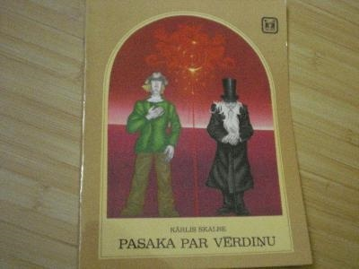
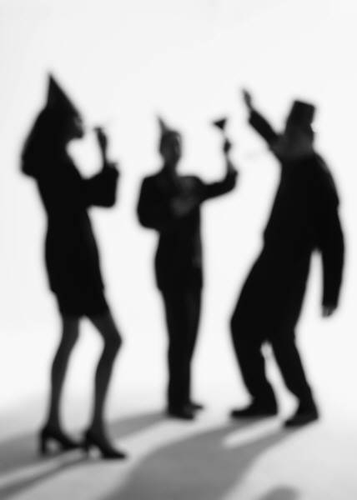
9. uzdevums
“Pasaka par vērdiņu” lasīšana, pārrunas, spriedumi.
Sava neizdodamā vērdiņa atrašana
Notes:
“Pasaka par vērdiņu” nokopēta, izdalīta skolēniem. Skolēni izlasa un notiek domu apmaiņa, vērtību noteikšana. Pasakas fragmenti un pārrunu jautājumi atrodami pielikumā.

Slide 43
Pasaka par vērdiņu
Klausīšanās;
Pārrunas;
Spriedumi;
Sava neizdodamā vērdiņa atrašana.

Slide 44
10.uzdevums
Kas ir tavs neizdodamais vērdiņš?
Notes:
Atgriežas uz dienas sākumu. Atsauksme uz rakstu par P. Timrotu, viņa vērtībām. Skolēniem un skolotājiem izdala no papīra izgrieztus vērdiņa attēlus. Lapas otrā pusē skolēni raksta savas būtiskākās vērtības, bet skolotāji- kas šodienas sadarbībā sagādāja gandarījumu, par ko vēlas pateikties skolēniem.

Slide 45
Noslēgums
Skolēni savus neizdodamos vērdiņus- vērtības ievieto stilizētā makā
Skolotāji iepazīstini skolēnus ar sadarbības novērtējumu.
Notes:
Daži no skolotāju vērtējumiem : ” Paldies par patīkamu pārsteigumu, atklāju jūsos spējas, kuras neesmu novērojusi tradicionālajās stundās”, “Paldies par jaukajām, pozitīvajām emocijām, kuras ieguvu sadarbībā”, “Paldies par vēlēšanos darboties un izmēģināt neparastu mācību metodi”, “Ieguvums-skolēnu un skolotāju sadarbība vienotā komandā uzdevumu atrisinājumu ceļu meklēšanā”

Slide 46
Darba grupa (I)
Rīgas Juglas vidusskolas skolotāji:
Viktorija Afanasjeva, angļu valodas skolotāja, a-victoria@inbox.lv
Ieva Gaņģe, direktores vietniece izglītības jomā, latviešu valodas un literatūras skolotāja, ievajg@inbox.lv
Ruta Grāvīte, direktores vietniece izglītības jomā, matemātikas skolotāja, Ruta.Gravite@riga.lv
Mārīte Grīne, fizikas skolotāja, mgrine@inbox.lv

Slide 47
Darba grupa (II)
Līga Grundšteine, angļu valodas skolotāja, liga.grundsteine@gmail.com
Jeļena Ķipure, vācu valodas skolotāja, vlv@inbox.lv
Egija Lukjanska, ekonomikas un sociālo zinību skolotāja, Egija.Lukjanska@riga.lv
Ginta Pālena, vācu valodas skolotāja, Ginta.Palena@riga.lv
Egīls Zīle, direktores vietnieks informātikas jomā, informātikas skolotājs, egilsz@gmail.com

